Slide 1

ĐỒ ÁN TỐT NGHIỆP
ĐỀ TÀI:
THIẾT KẾ HỆ THỐNG CẢNH BÁO CHÁY TỰ ĐỘNG
TÍCH HỢP CẢM BIẾN PHÂN TÁN
GIÁO VIÊN HƯỚNG DẪN: TS. PHẠM THANH HUYỀN
SINH VIÊN THỰC HIỆN: PHẠM DUY THÁI
Hà Nội, ngày 22 tháng 11 năm 2024

Slide 2
Tóm tắt đồ án
Trong đồ án này, em đã nghiên cứu và thiết kế hệ thống cảnh báo cháy tự động tích hợp cảm biến phân tán. Hệ thống bao gồm các node cảm biến thu thập dữ liệu môi trường, gateway truyền dữ liệu tới cơ sở dữ liệu, và ứng dụng điện thoại để theo dõi, nhận thông báo và từ hệ thống. Đồ án giúp em củng cố kiến thức về thiết kế thiết bị đo, lập trình vi điều khiển, IoT, giao tiếp truyền thông, lập trình ứng dụng di động và quản lý cơ sở dữ liệu.

Slide 3
Nội dung thuyết trình
I
Giới thiệu đề tài
II
Cơ sở lý thuyết và lựa chọn linh kiện
III
Thiết kế phần cứng
IV
Thiết kế phần mềm
V
Kết quả thử nghiệm và phương hướng phát triển

Slide 4
I. Giới thiệu đề tài
Năm 2023, toàn quốc xảy ra 3.440 vụ cháy
Thiệt mạng: 146 người
Bị thương: 109 người
Thiệt hại về tài sản: khoảng 878 tỷ đồng.
Trong đó:
Thành thị xảy ra 2.105 vụ (chiếm 61,2%)
Nông thôn xảy ra 1.335 vụ (chiếm 38,8%).
(Thông cáo báo chí về PCCC và CNCH toàn quốc năm 2023)

Slide 5
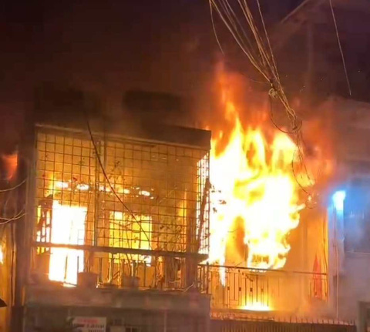
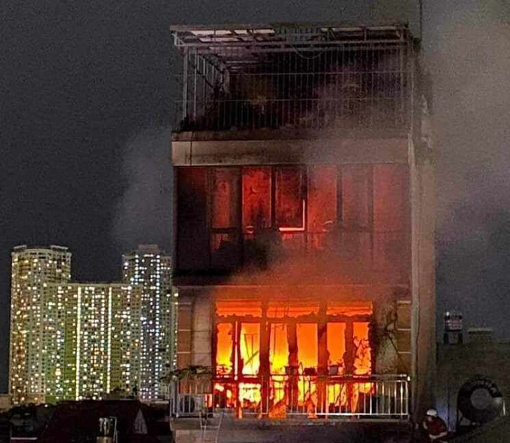
I. Giới thiệu đề tài
Vụ cháy tại quận 10, thành phố Hồ Chí Minh 17/2/2024
Vụ cháy tại Định Công Hạ, thành phố Hà Nội 16/6/2024

Slide 6
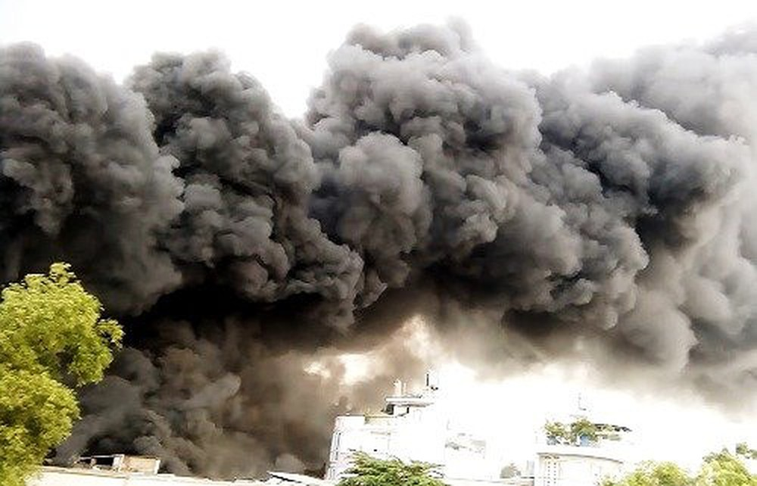
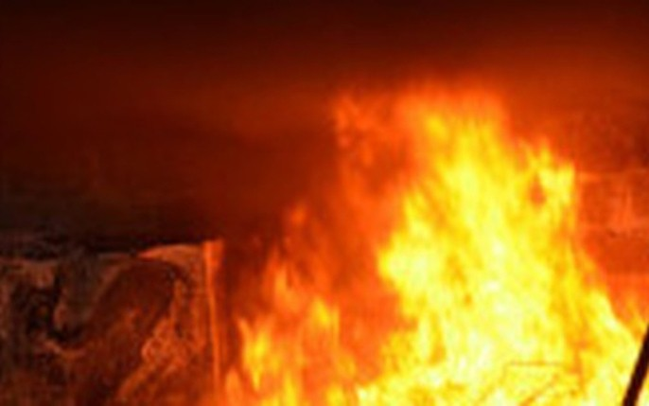
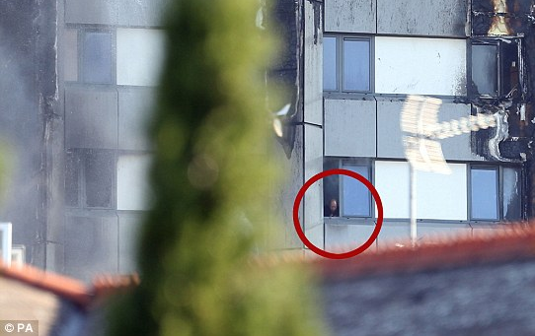
I. Giới thiệu đề tài
Nguyên nhân tử vong chính trong các vụ hỏa hoạn
Hít phải khói độc: Khoảng 70%
Bỏng do nhiệt độ cao ( khoảng 20%)
Mắc kẹt trong đám cháy

Slide 7

I. Giới thiệu đề tài
THIẾT KẾ HỆ THỐNG CẢNH BÁO CHÁY TỰ ĐỘNG
TÍCH HỢP CẢM BIẾN PHÂN TÁN
Phát hiện cháy sớm
Cảnh báo cháy kịp thời
Giám sát từ xa
Tự động hoá quy trình cảnh báo cháy
Thu thập và quản lý dữ liệu hiệu quả

Slide 8
II. Cơ sở lý thuyết và lựa chọn linh kiện
Sơ đồ khối hệ thống
Database
Mobile app
Gateway
Node sensor 1
Node sensor 2
Node sensor n
…

Slide 9
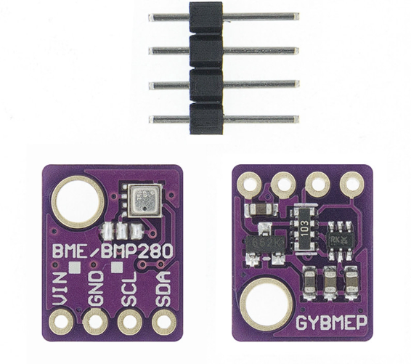
II. Cơ sở lý thuyết và lựa chọn linh kiện
1. Cảm biến đo nhiệt độ, độ ẩm BME/BMP280
Thông số kỹ thuật
Dòng điện hoạt động | 1.8V - 3.6V
Phạm vi đo | -40°C đến 85°C
Dòng tiêu thụ | ~0,6 mA
Độ chính xác | ± 1.0 °C
Tần số lấy mẫu tối đa | 3.8MHz

Slide 10
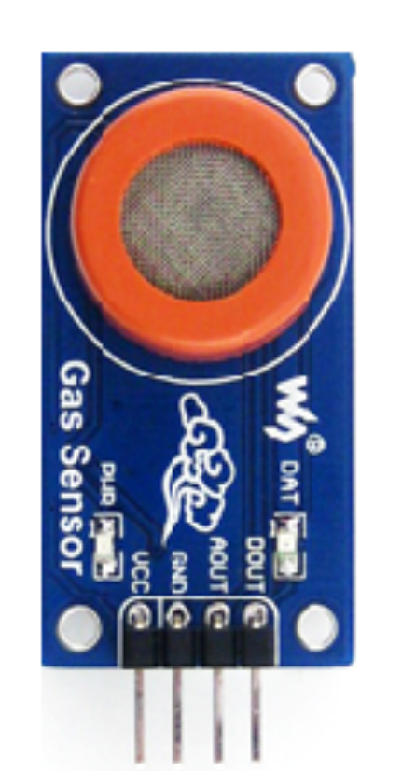
II. Cơ sở lý thuyết và lựa chọn linh kiện
2. Module cảm biến đo nồng độ khí CO
Thông số kỹ thuật
Công suất tiêu thụ | 350mW
Dải đo | 0-1000 ppm
Điện áp hoạt động | 3V đến 5V
Nhiệt độ hoạt động | -10 ~ 50 ° C
Chip so sánh | LM393

Slide 11
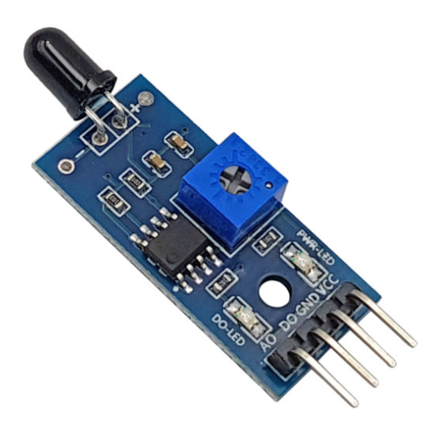
II. Cơ sở lý thuyết và lựa chọn linh kiện
3. Module cảm biến phát hiện lửa
Thông số kỹ thuật
Dòng điện tiêu thụ | 15mA
Góc quét | 60°
Điện áp hoạt động | 3.3V đến 5V
Tín hiệu ra | Digital / Analog
Cảm biến | Hồng ngoại

Slide 12
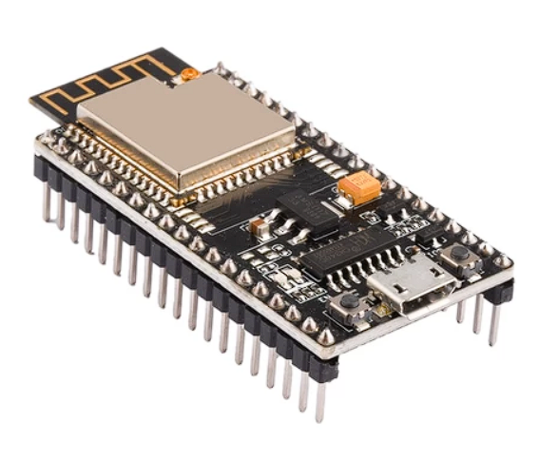
II. Cơ sở lý thuyết và lựa chọn linh kiện
4. Vi điều khiển: ESP32-S
Tích hợp module WIFI*BT*BLE, anten mở rộng
SRAM: 512 Kbyte
QSPI Flash/SRAM: up to 4 x 16 MBytes
Điện áp hoạt động: 3 V to 3.6 V
Số lượng GPIO: 32
Tần số xung nhịp có thể điều chỉnh từ 80MHz ~ 240MHz
Có nhiều chế độ tiết kiệm năng lượng: Modem-sleep, Light Sleep, Deep-sleep,…

Slide 13
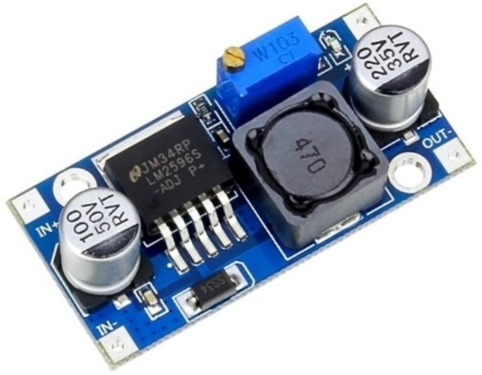
II. Cơ sở lý thuyết và lựa chọn linh kiện
6. Module chỉnh điện áp DC-DC LM2596
Điện áp đầu vào: từ 4.5V đến 40V.
Điện áp đầu ra: Diều chỉnh từ 1.23V đến 37V.
Dòng điện đầu ra: dòng điện đầu ra lên đến 3A.
Hiệu suất cao: Khoảng 75% đến 90%.
Tần số hoạt động: 150kHz.

Slide 14

II. Cơ sở lý thuyết và lựa chọn linh kiện
5. Database
Cập nhật thời gian thực
Khả năng mở rộng dễ dàng
Cung cấp SDK cho nhiều nền tảng khác nhau (iOS, Android, Web) dễ dàng tích hợp và sử dụng.

Slide 15
III. Thiết kế phần cứng
Oled
Đèn
Còi
Node
cảm biến
Wifi
ESP32-S
Wifi
Firebase
Khối nguồn
Sơ đồ khối của gateway

Slide 16
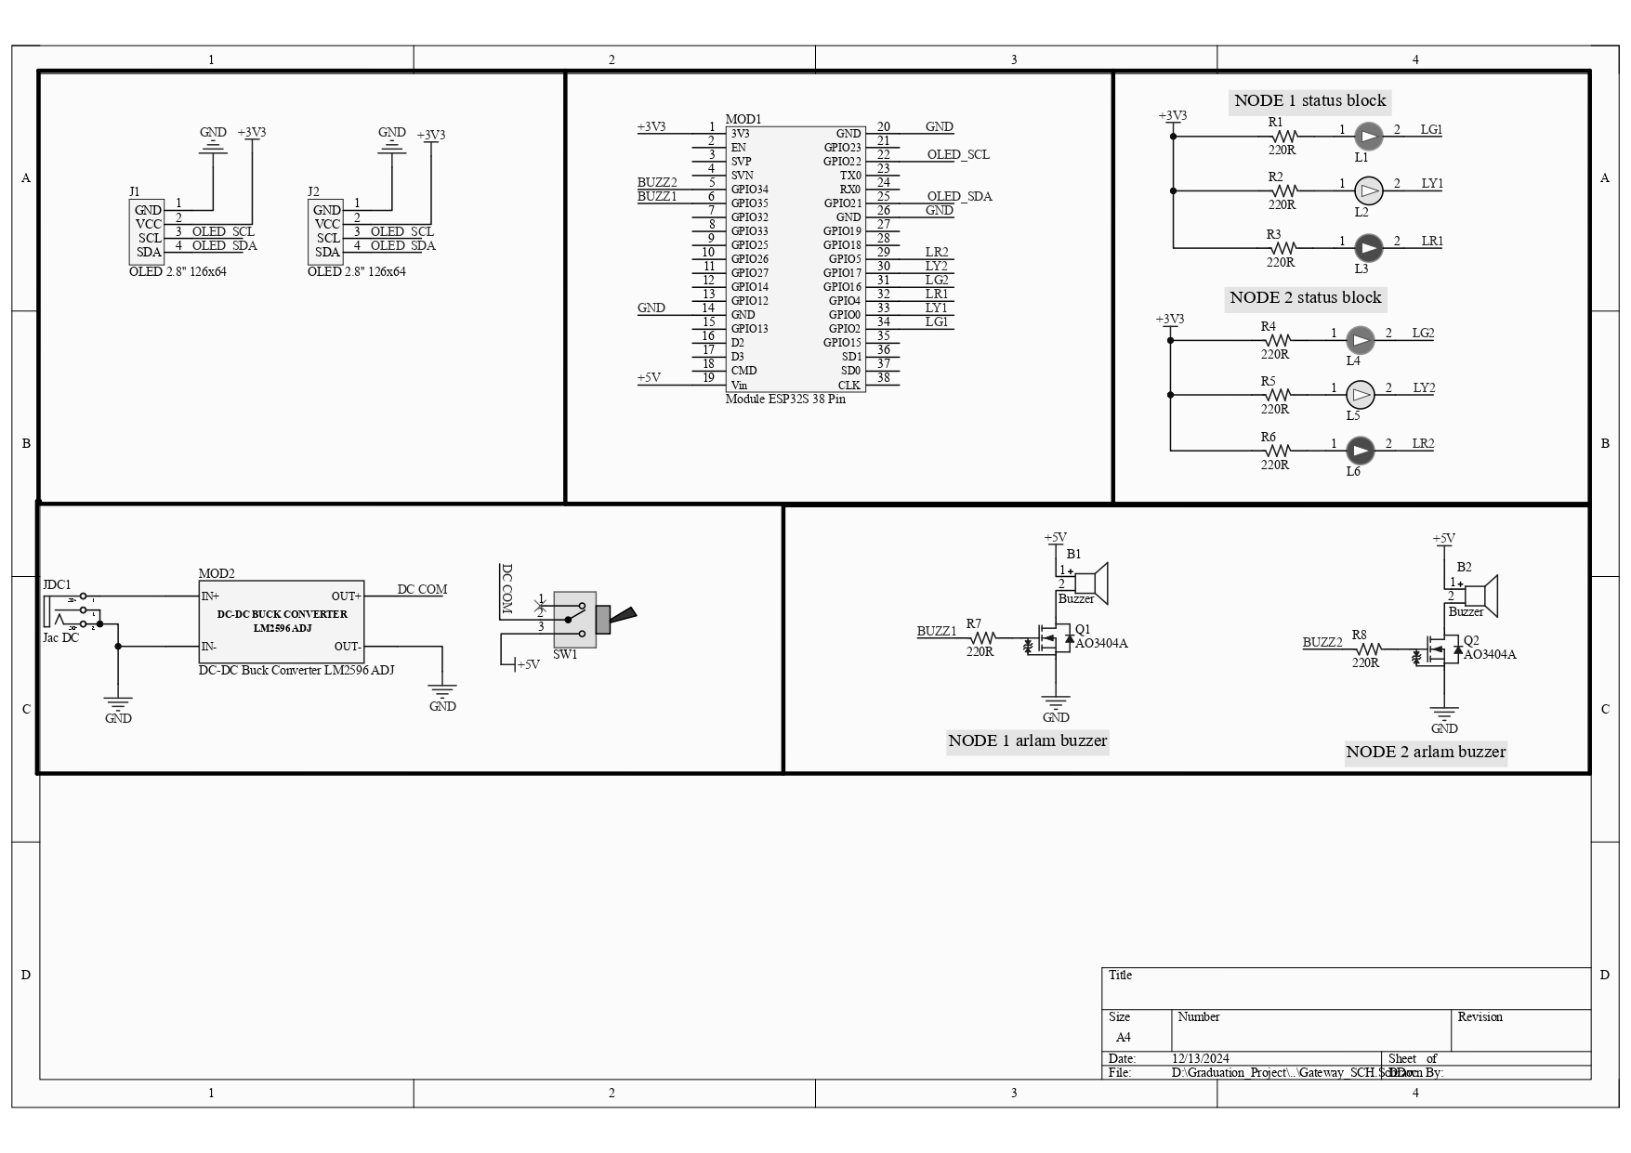
III. Thiết kế phần cứng
Sơ đồ nguyên lí khối gateway

Slide 17
III. Thiết kế phần cứng
MQ-7
Đèn
Flame sensor
ESP32-S
Còi
BME 280
Khối nguồn
Sơ đồ khối của node sensor

Slide 18
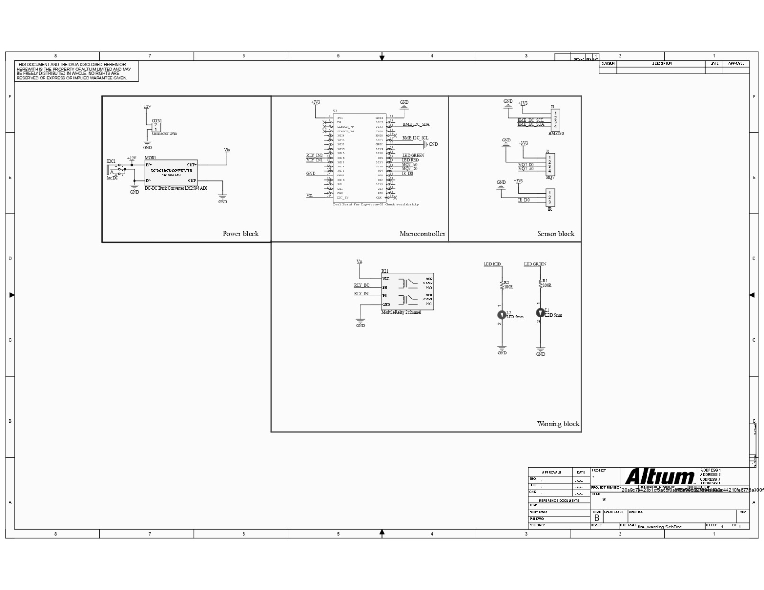
III. Thiết kế phần cứng
Sơ đồ nguyên lí khối node sensor

Slide 19
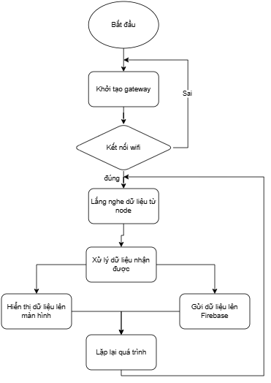
IV. Thiết kế phần mềm
Lưu đồ thuật toán khối gateway

Slide 20
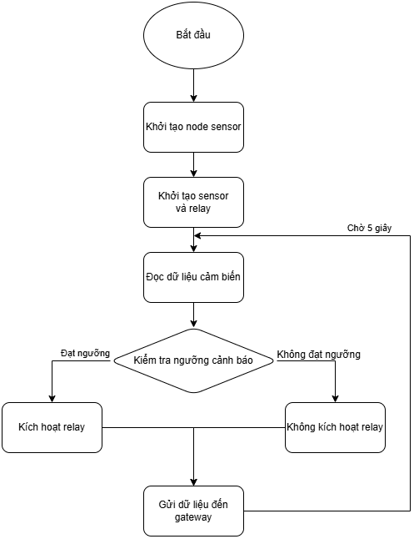
IV. Thiết kế phần mềm
Lưu đồ thuật toán khối
node sensor

Slide 21
IV. Thiết kế phần mềm
Bắt đầu
Lưu đồ thuật toán của ứng dụng
Nhận dữ liệu từ database
Đọc giá trị từ ứng dụng
Gửi giá trị safe_tem tới database
t<safetem CO = false
fire = flase
Đ
Hiển thị các
chỉ sổ
S
Cảnh báo
nguy hiểm

Slide 22
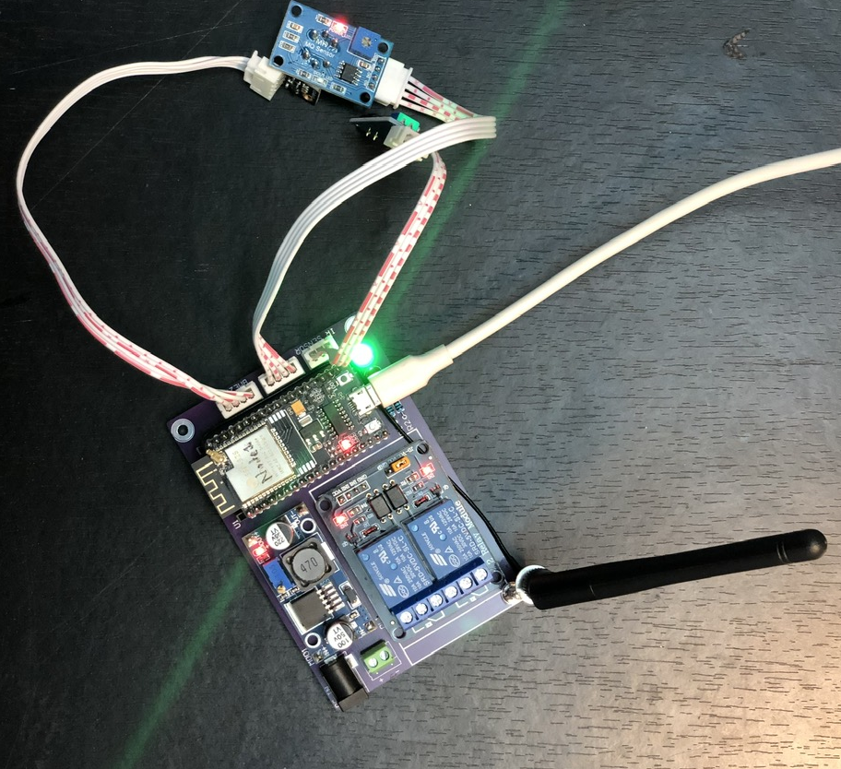
V. Kết quả thử nghiệm
1. Thử nghiệm phần cứng
Node Sensor
Hoạt động ổn định: Các cảm biến nhiệt độ, độ ẩm, CO và flame (phát hiện lửa) hoạt động chính xác, phản hồi nhanh.
Tín hiệu cảnh báo: Khi phát hiện ngưỡng nguy hiểm (lửa, khí CO), hệ thống kích hoạt relay, bật còi và đèn báo động ngay lập tức.
Truyền dữ liệu: Dữ liệu từ Node Sensor được truyền thành công đến Gateway qua giao thức ESP-NOW với độ trễ thấp và ổn định trong khoảng cách thử nghiệm (10-20m).

Slide 23
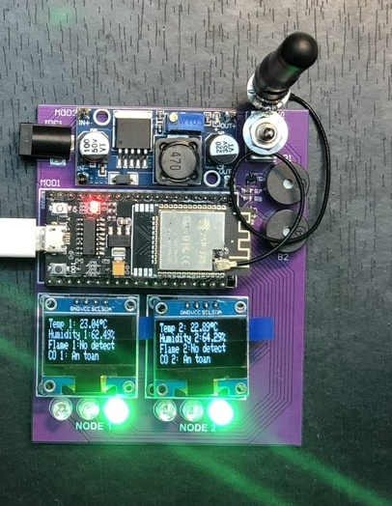
V. Kết quả thử nghiệm
1. Thử nghiệm phần cứng
Gateway
Hiển thị dữ liệu: Gateway nhận dữ liệu từ các node và hiển thị lên 2 màn hình OLED 128x64, cho phép theo dõi thông số của từng node (nhiệt độ, độ ẩm, tình trạng lửa, CO) trong thời gian thực.
Gửi dữ liệu lên Firebase: Kết nối thành công với Firebase để lưu trữ thông tin từ các node. Ứng dụng có thể xem lại dữ liệu thông qua app di động hoặc giao diện web.
Hiệu suất hệ thống: Tốc độ truyền và xử lý dữ liệu nhanh, không xảy ra xung đột dữ liệu khi có nhiều node hoạt động đồng thời.

Slide 24
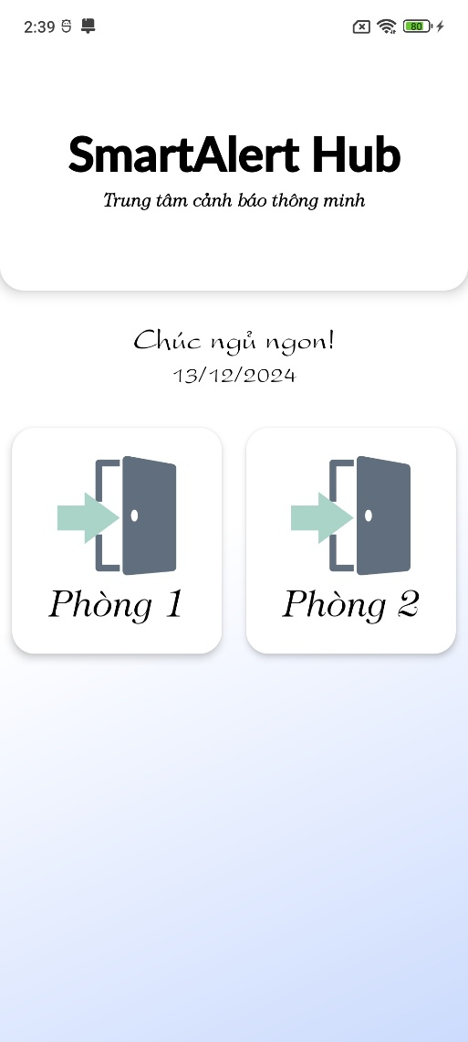
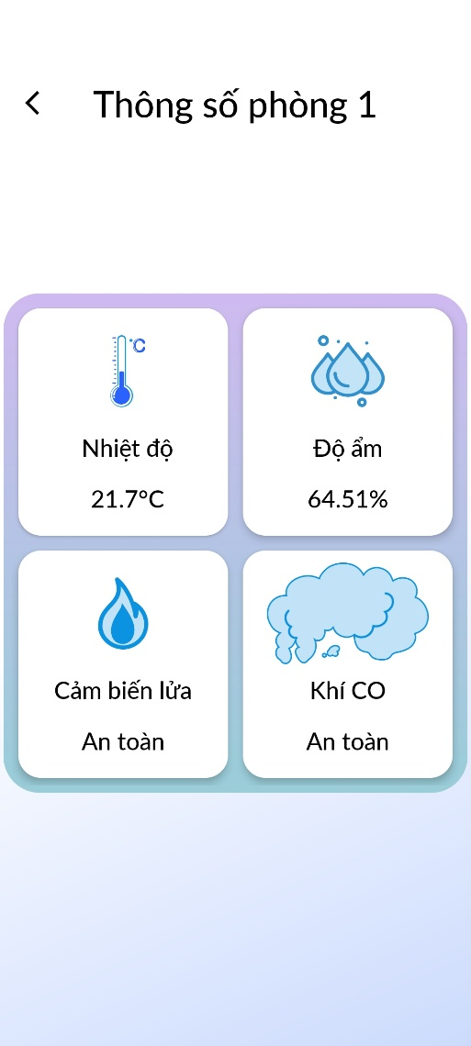
V. Kết quả thử nghiệm
2. Thử nghiệm phần mềm
Giao diện người dùng:
Ứng dụng di động (hoặc trang web) đã hiển thị đúng trạng thái cảm biến (nhiệt độ, độ ẩm, CO, phát hiện lửa) từ Firebase.
Giao diện trực quan, dễ sử dụng, có thể xem dữ liệu từ nhiều node cùng lúc.
Cảnh báo trực tiếp trên ứng dụng di động khi có tình huống khẩn cấp (lửa hoặc CO).

Slide 25
V. Kết quả thử nghiệm
3. Kết quả cụ thể
Độ ổn định của hệ thống:
Kiểm tra nhiều môi trường khác nhau: Hệ thống hoạt động ổn định trong môi trường dân cư, trường học và các khu nhà xưởng nhỏ.
Khả năng kết nối mạng: Kết nối WiFi của Gateway ổn định.
Thử nghiệm | Mục tiêu | Kết quả
Phát hiện lửa và CO | Còi và đèn phải bật | Thành công (100%)
Gửi dữ liệu từ Node đến Gateway | Độ trễ < 500ms | Đạt (350ms trung bình)
Truyền dữ liệu Gateway lên Firebase | Dữ liệu đúng, đầy đủ | Đúng và đầy đủ
Hiển thị dữ liệu trên OLED | Màn hình cập nhật liên tục | Hoạt động chính xác
Giao tiếp ESP-NOW | Khoảng cách 10-20m | Ổn định
Ứng dụng di động | Thông báo cảnh báo | Nhận thông báo đầy đủ

Slide 26
V. Phương hướng phát triển
1. Phát triển phần cứng
Mở rộng số lượng node:
Hiện tại, hệ thống hoạt động tốt với 2 node. Tương lai có thể mở rộng lên 5-10 node mà không ảnh hưởng đến độ ổn định của mạng ESP-NOW.
Nâng cấp thuật toán xử lý song song để Gateway có thể xử lý dữ liệu từ nhiều node cùng lúc mà không bị trễ.
Thêm chức năng điều khiển từ xa:
Bật/tắt relay (còi và đèn) từ ứng dụng di động hoặc trang web.
Người dùng có thể tắt còi cảnh báo từ xa thông qua ứng dụng.
Tăng khoảng cách truyền:
Sử dụng ăng-ten ngoài hoặc ESP32 với ăng-ten ngoài để tăng phạm vi truyền tín hiệu ESP-NOW.
Thử nghiệm các kênh WiFi khác nhau để tránh nhiễu.
Tối ưu tiêu thụ năng lượng:
Chuyển các node cảm biến sang chế độ ngủ sâu (deep sleep) để tiết kiệm năng lượng, đặc biệt khi dùng pin.
Tự động đánh thức node khi có sự kiện hoặc chu kỳ định kỳ để gửi dữ liệu.

Slide 27
V. Phương hướng phát triển
2. Phát triển tính năng phần mềm
Nâng cấp ứng dụng di động
Lịch sử dữ liệu cảm biến: Xem lại dữ liệu cũ theo ngày, tháng và xuất báo cáo dưới dạng file CSV.
Giao diện người dùng: Cải thiện giao diện trực quan và thêm các tùy chọn tùy chỉnh (tên node, đặt ngưỡng cảnh báo cho từng node).
Nâng cấp giao diện Gateway:
Hiển thị dữ liệu từ nhiều node cùng lúc (từ 2 node hiện tại lên 5-10 node).
Tăng tốc độ hiển thị: Cải thiện tốc độ cập nhật màn hình OLED để tránh giật lag.
Tích hợp AI và dự đoán cháy:
Sử dụng AI để dự đoán cháy dựa trên xu hướng của nhiệt độ, CO và phát hiện lửa. Điều này sẽ cảnh báo trước khi ngọn lửa bùng phát.
Phân tích dữ liệu từ cảm biến để phát hiện tình huống bất thường (ví dụ: nhiệt độ tăng đột ngột trong thời gian ngắn).
Cấu hình WiFi động:
Cấu hình mạng WiFi động cho Gateway mà không cần thay đổi mã nguồn.
Cung cấp trang web nội bộ cho phép người dùng chọn WiFi và nhập mật khẩu.

Slide 28
V. Phương hướng phát triển
3. Nâng cấp bảo mật hệ thống
Bảo mật giao tiếp ESP-NOW:
Mã hóa dữ liệu khi truyền giữa các node và Gateway để ngăn chặn việc lấy cắp dữ liệu.
Sử dụng ESP-NOW encryption để mã hóa dữ liệu.
Bảo mật giao tiếp Firebase:
Bảo vệ dữ liệu người dùng trên Firebase bằng xác thực token và quyền riêng tư cho từng người dùng.
Thêm mã hóa dữ liệu trước khi gửi để đảm bảo không ai có thể đọc được dữ liệu.

Slide 29
Thank for watching

